Slide 1
NLP Tutor
Question
↓
Tokenizer
↓
Transformer
↓
Logits → Softmax
↓
Décodage
↓
Réponse
Du Transformer pré-entraîné à un assistant pédagogique spécialisé
Qwen2.5-1.5B-Instruct • Prompting • QLoRA 4 bits • Évaluation • Gradio
Wendpêgré Hugues Anselme KABORE
CY Tech • Traitement automatique du langage
1 / 20
Notes:
Bonjour. Je vais présenter NLP Tutor, un assistant pédagogique francophone spécialisé en NLP et Transformers. L'objectif du projet était de partir d'un petit modèle de langage déjà entraîné, Qwen2.5-1.5B-Instruct, d'abord comprendre son fonctionnement interne, puis construire une baseline uniquement avec du prompting, l'adapter avec QLoRA sur un dataset pédagogique, mesurer l'effet de cette adaptation, et enfin intégrer le modèle dans une application Gradio. Le fil conducteur de la présentation est donc : comprendre le modèle, construire une référence, spécialiser, évaluer, puis démontrer.

Slide 2
1. Problème, objectif et périmètre
CADRAGE
Construire un assistant spécialisé, mesurable et compatible avec des ressources limitées.
Cas d’usage
Question expérimentale
Contraintes
Un étudiant pose des questions sur les notions fondamentales du NLP et des Transformers. Le système doit répondre en français, de manière pédagogique et structurée.
Est-ce qu’une adaptation QLoRA améliore réellement le comportement pédagogique d’un petit modèle par rapport à une simple baseline avec prompting ?
GPU Tesla T4, modèle compact, entraînement léger, dataset limité, résultats reproductibles et interface de démonstration.
Deux configurations comparées
BASELINE
APRÈS QLoRA
Qwen2.5-1.5B-Instruct + prompt système
→ aucun poids modifié
Même Qwen + quantification 4 bits + adaptateurs LoRA
→ environ 1,18 % des paramètres entraînables
2 / 20
Notes:
Le cas d'usage est volontairement étroit : un assistant pédagogique en français sur le NLP. Cela permet d'évaluer concrètement le système. Je compare deux configurations. La baseline utilise le modèle pré-entraîné avec un prompt système, donc sans entraînement. La seconde utilise le même modèle, mais adapté par QLoRA. La question n'est donc pas simplement “est-ce que Qwen répond ?”, mais “qu'est-ce que l'adaptation QLoRA apporte par rapport au prompting seul, compte tenu d'un GPU T4 et d'un petit dataset ?”.

Slide 3
2. Les briques à comprendre avant l’entraînement
FONDAMENTAUX
Le modèle génère du texte en répétant une prédiction de prochain token.
Token
Tokenizer
Unité manipulée par le modèle : mot, sous-mot, ponctuation…
Convertit le texte en identifiants numériques puis permet le décodage inverse.
Embedding
Transformer
Transforme un identifiant de token en vecteur numérique exploitable par le réseau.
Architecture fondée notamment sur l’attention pour contextualiser les représentations.
Logits
Softmax
Scores bruts produits pour chaque prochain token possible.
Transforme les logits en probabilités positives dont la somme vaut 1.
Idée clé : le LLM ne “choisit pas une phrase entière”. Il choisit un token, l’ajoute au contexte, puis recommence.
3 / 20
Notes:
Avant l'expérience, il faut comprendre le pipeline. Un token est l'unité réellement manipulée par le modèle. Le tokenizer convertit le texte en IDs, puis les embeddings transforment ces IDs en vecteurs. Le Transformer contextualise ces représentations avec l'attention. En sortie, le modèle ne donne pas directement une phrase : il produit des logits, donc un score pour chaque token du vocabulaire. Une softmax transforme ces scores en probabilités. Une stratégie de décodage choisit ensuite le prochain token. Cette boucle est répétée jusqu'à produire toute la réponse.

Slide 4
3. Pipeline de génération : du texte au prochain token
FONDAMENTAUX
Exemple simplifié du mécanisme étudié dans le notebook.
Texte
Tokens
Embeddings
Transformer
Logits
Softmax
Décodage
« Le NLP est… »
IDs numériques
vecteurs
attention + MLP
scores bruts
probabilités
token choisi
with torch.inference_mode():
outputs = model(**inputs)
next_logits = outputs.logits[0, -1]
next_probs = torch.softmax(next_logits.float(), dim=-1)
next_id = torch.argmax(next_probs).item()
Pourquoi cette étape dans le projet ?
La consigne demandait d’observer le tokenizer, la forme des logits, la softmax et le choix du prochain token. Cela permet de comprendre ce que font ensuite température, top-k et top-p au lieu de traiter le LLM comme une boîte noire.
4 / 20
Notes:
Dans le notebook, j'ai reproduit ce pipeline sur une phrase courte. Je récupère les logits de la dernière position car ils servent à prédire le prochain token. Ensuite j'applique la softmax pour obtenir une distribution de probabilités, puis argmax permet de choisir le token le plus probable. Cette étape est importante parce qu'elle explique concrètement la génération : tout ce qui vient ensuite, notamment température, top-k et top-p, agit sur cette distribution ou sur la manière de sélectionner le token.

Slide 5
4. Baseline : guider le modèle sans l’entraîner
BASELINE
Le prompting agit sur le contexte ; il ne modifie pas les poids du modèle.
Décodage testé
Prompt système
« Tu es NLP Tutor… réponds en français, commence par une définition claire, explique progressivement, donne un exemple quand c’est pertinent et termine par “À retenir”. »
Greedy
Température
toujours le token le plus probable
contrôle le caractère plus ou moins aléatoire
Top-k
Top-p
limite aux k meilleurs candidats
garde une masse cumulée de probabilité
messages = [
{"role": "system", "content": SYSTEM_PROMPT},
{"role": "user", "content": question},
]
model_inputs = tokenizer.apply_chat_template(
messages, add_generation_prompt=True,
return_tensors="pt"
)
Pourquoi conserver cette baseline ?
Elle sert de référence. Sans elle, un bon score après QLoRA ne permettrait pas de savoir si l’amélioration vient réellement du fine-tuning ou si Qwen était déjà suffisamment performant.
5 / 20
Notes:
La baseline utilise uniquement un prompt système et les capacités déjà acquises par Qwen. Le prompt fixe le rôle, la langue, le niveau pédagogique et le format des réponses. J'ai aussi observé différentes stratégies de décodage : greedy, température, top-k et top-p. La baseline est indispensable méthodologiquement, car elle donne un point de comparaison avant toute modification du modèle. Si QLoRA obtient ensuite de meilleurs résultats sur exactement les mêmes requêtes, on peut mesurer l'effet de l'adaptation.

Slide 6
5. Dataset pédagogique : 500 exemples contrôlés
DONNÉES
25 notions × 20 formulations de question, avec séparation train / validation / test.
25 concepts
20 formulations
500 exemples
token • softmax • attention • Q/K/V • LoRA • QLoRA • quantification • surapprentissage…
« Explique… »
« À quoi sert… »
« Donne un exemple… »
« Fais une fiche de révision… »
question + référence + mots-clés + prompt + completion
Répartition
Limite méthodologique importante
TRAIN 350
VALIDATION 75
TEST 75
Les questions varient, mais la réponse de référence d’un même concept reste souvent presque identique. Le test standard mesure donc fortement l’adaptation au dataset et peut surestimer la généralisation.
Rôle des splits : train = apprendre • validation = surveiller/choisir • test = mesurer sans apprendre dessus
6 / 20
Notes:
J'ai construit un dataset synthétique de 500 exemples. Il y a 25 concepts et, pour chacun, 20 formulations de question. Quatorze formulations vont dans le train, trois en validation et trois en test, ce qui donne 350, 75 et 75 exemples. Chaque ligne contient le concept, la question, une réponse de référence, des mots-clés, le prompt et la completion. La limite importante est que les formulations changent davantage que les réponses. Cela facilite l'apprentissage d'une réponse type par concept et explique pourquoi je devrai interpréter prudemment les très bons scores obtenus après QLoRA.

Slide 7
6. Architecture logicielle : ce qui a été mis dans chaque fichier
CODE
Le notebook orchestre l’expérience ; les fonctions réutilisables sont placées dans src/nlp_tutor/.
config.py
model.py
MODEL_ID, SEED, SYSTEM_PROMPT
tokenizer, modèle de base, QLoRA, adaptateur
generation.py
dataset.py
chat template, generate(), stratégies de décodage
concepts, templates, splits 350/75/75
training.py
evaluation.py
BitsAndBytesConfig, LoRA, SFTConfig, SFTTrainer
ROUGE-L, keyword coverage, CSV
app/app.py
agent.ipynb
chargement final + interface Gradio
expérience complète et résultats
Pourquoi cette séparation ? → lisibilité • réutilisation • reproductibilité • application indépendante du notebook
7 / 20
Notes:
J'ai ensuite structuré le projet comme un vrai petit package Python. config.py centralise le modèle, la graine et le prompt. model.py charge les différents états du modèle. generation.py évite de dupliquer la logique de génération. dataset.py fabrique les exemples et les splits. training.py contient toute la configuration QLoRA et le trainer. evaluation.py applique exactement les mêmes métriques aux deux modèles. app.py ne fait que l'inférence et l'interface. Enfin le notebook devient un orchestrateur : il appelle ces fonctions, affiche les sorties et raconte l'expérience. Cette séparation rend le projet beaucoup plus propre et reproductible.

Slide 8
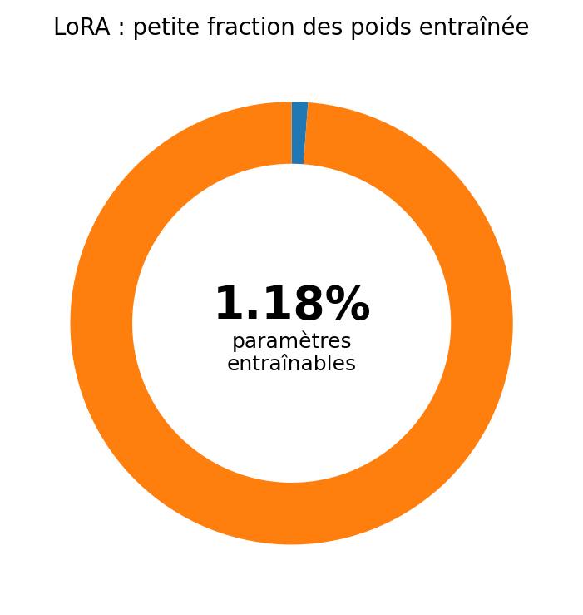
7. Pourquoi QLoRA ?
ADAPTATION
Spécialiser le modèle sans réentraîner ses 1,56 milliard de paramètres.
Quantification 4 bits
LoRA
QLoRA
Les poids principaux de Qwen sont représentés avec une précision réduite. Objectif : diminuer fortement la mémoire nécessaire sur la Tesla T4.
Les poids principaux restent gelés. De petites matrices de faible rang sont ajoutées dans certaines projections et ce sont elles qui sont entraînées.
QLoRA combine les deux : modèle quantifié + adaptateurs LoRA. Cela permet un fine-tuning beaucoup plus léger en mémoire.
Paramètres entraînables
lora_config = LoraConfig(
r=16,
lora_alpha=32,
lora_dropout=0.05,
target_modules=[
"q_proj", "k_proj", "v_proj", "o_proj",
"gate_proj", "up_proj", "down_proj"
],
)
8 / 20
Notes:
Un fine-tuning complet serait plus coûteux parce qu'il faudrait optimiser tous les paramètres. J'ai donc utilisé QLoRA. Première composante : la quantification 4 bits réduit la mémoire occupée par le modèle de base. Deuxième composante : LoRA gèle les poids principaux et insère de petites matrices entraînables. Dans mon expérience, seulement environ 18,5 millions de paramètres sur 1,562 milliard étaient entraînables, soit environ 1,18 %. Le rang LoRA est 16, alpha vaut 32, le dropout 0,05, et j'adapte les projections de l'attention ainsi que certaines projections du MLP.

Slide 9
8. Entraînement : configuration réellement utilisée
ENTRAÎNEMENT
Un réglage volontairement léger pour tenir sur une Tesla T4.
Epochs
Batch GPU
Accumulation
Batch effectif
2
2
8
16
Learning rate
Max length
Warmup
Loss
2 × 10⁻⁴
512
10 steps
completion only
training_args = SFTConfig(
num_train_epochs=2,
per_device_train_batch_size=2,
gradient_accumulation_steps=8,
learning_rate=2e-4,
max_length=512,
gradient_checkpointing=True,
completion_only_loss=True,
)
Interprétation des principaux choix
Batch effectif = 2 × 8 = 16. Le gradient checkpointing réduit la mémoire au prix de calculs supplémentaires. `completion_only_loss=True` apprend surtout la réponse attendue et non le texte du prompt.
Validation finale observée : eval_loss ≈ 0,0143 • perplexité ≈ 1,014 • mean token accuracy ≈ 0,9988
9 / 20
Notes:
L'entraînement est volontairement léger : deux epochs, batch de 2 et accumulation sur huit mini-batches, ce qui donne un batch effectif de 16. Le learning rate est 2e-4 et la longueur maximale 512 tokens. J'active le gradient checkpointing pour économiser de la mémoire. La loss porte uniquement sur la completion, donc sur la réponse à apprendre. Après entraînement, la validation est extrêmement faible en loss et la perplexité est proche de 1. C'est un signe que le modèle s'est très fortement adapté aux formulations proches du dataset, mais ce n'est pas encore une preuve de généralisation.

Slide 10
9. Protocole d’évaluation : avant / après exactement sur les mêmes requêtes
ÉVALUATION
Même sélection de 20 exemples du test, mêmes fonctions de génération et mêmes métriques.
ROUGE-L
Keyword coverage
Challenge complémentaire
Compare la réponse générée à la référence à partir de la plus longue sous-séquence commune. Un score élevé signifie une forte proximité textuelle, pas nécessairement une vérité parfaite.
Chaque notion possède des mots-clés attendus. La métrique mesure la proportion de ces éléments présents dans la réponse.
20 questions formulées indépendamment des templates pour observer des situations de comparaison, de justification et de raisonnement plus réalistes.
eval20 = dataset["test"].shuffle(seed=123).select(range(20))
rouge_l = rouge.score(reference, prediction)["rougeL"].fmeasure
coverage = keyword_coverage(prediction, keywords)
Pourquoi 20 requêtes ?
La consigne exigeait au moins 20 requêtes de test non utilisées pendant l’entraînement. La graine `123` rend la sélection reproductible.
Attention : une métrique automatique mesure un aspect précis ; elle doit être complétée par l’analyse des réponses.
10 / 20
Notes:
Pour comparer proprement les modèles, je sélectionne 20 exemples du jeu de test avec une graine fixe, puis j'évalue la baseline et QLoRA exactement sur ces mêmes questions. J'utilise ROUGE-L pour mesurer la proximité textuelle et la couverture des mots-clés pour vérifier que les éléments essentiels sont présents. Mais ces métriques ne capturent pas tout : elles ne garantissent ni exactitude factuelle complète, ni raisonnement, ni généralisation. C'est pourquoi j'ai ajouté un challenge de 20 questions formulées différemment des templates du dataset.

Slide 11
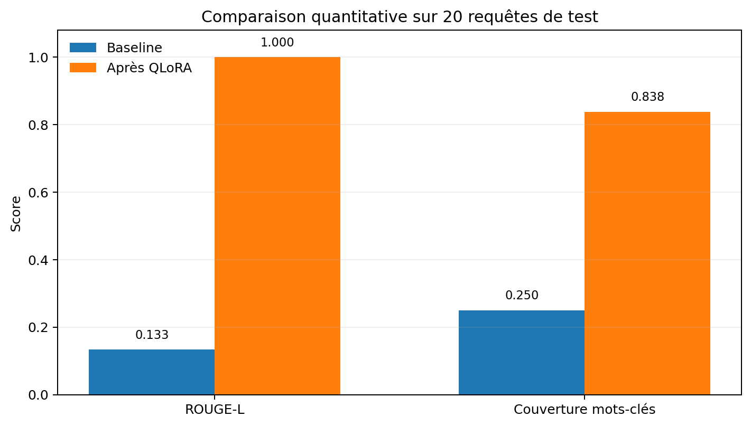
10. Résultats quantitatifs : QLoRA s’adapte très fortement au dataset
RÉSULTATS
Le gain est massif sur le test standard, mais doit être interprété avec prudence.
Baseline
ROUGE-L moyen : 0,1331
Couverture mots-clés : 0,2500
Après QLoRA
ROUGE-L moyen : 1,0000
Couverture mots-clés : 0,8375
Lecture correcte
QLoRA reproduit beaucoup mieux les références du dataset et leur vocabulaire attendu. Cela montre une spécialisation forte, pas une perfection générale.
Δ ROUGE-L ≈ +0,8669 • Δ couverture ≈ +0,5875
11 / 20
Notes:
Voici le résultat principal. La baseline obtient environ 0,133 de ROUGE-L et 0,25 de couverture des mots-clés. Après QLoRA, le ROUGE-L atteint 1 et la couverture 0,8375. L'amélioration automatique est donc très forte. La bonne interprétation n'est pas “mon modèle est parfait”, mais “mon modèle est devenu extrêmement proche des réponses pédagogiques de référence du dataset”. Cette distinction est importante, car la structure du dataset rend possible une forme de mémorisation des réponses types.

Slide 12
11. Pourquoi ROUGE-L = 1 ne veut pas dire “modèle parfait”
ANALYSE
Le challenge met en évidence la différence entre adaptation au dataset et généralisation.
Test standard
Challenge inédit
Question reformulée mais réponse cible très similaire
→ QLoRA peut apprendre une association directe “concept → réponse type”.
Questions de justification, comparaison ou raisonnement
→ test plus réaliste de transfert de connaissance.
Exemple réussi
Exemple de limite
Conclusion
« Pourquoi QLoRA consomme-t-il moins de mémoire qu’un fine-tuning complet ? »
→ réponse généralement plus ciblée après adaptation.
Sur certaines comparaisons ou questions Q/K/V, une réponse peut être trop courte, partielle ou conceptuellement incorrecte.
QLoRA améliore la spécialisation, mais une bonne évaluation doit tester des formulations réellement nouvelles et plusieurs types de compétence.
La généralisation = utiliser correctement ce qui a été appris dans une situation différente de celle vue pendant l’entraînement.
12 / 20
Notes:
Le ROUGE-L parfait s'explique en partie par la construction des données. Les questions changent, mais la réponse cible d'un même concept reste très proche. J'ai donc ajouté un challenge avec des questions de comparaison et de justification. Sur ces formulations, on voit que QLoRA est souvent plus ciblé, mais qu'il peut aussi réciter une définition ou manquer une partie du raisonnement. C'est précisément ce qu'on appelle la généralisation : utiliser la connaissance dans un contexte nouveau. Cette analyse nuance donc le score automatique et évite de sur-vendre le modèle.

Slide 13
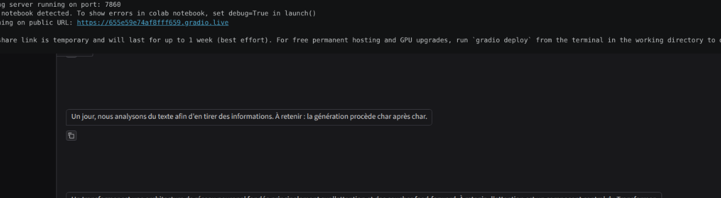
12. Application Gradio : transformer le modèle en assistant utilisable
APPLICATION
L’application ne réentraîne rien : elle recharge le modèle de base et l’adaptateur sauvegardé.
Chargement
Tokenizer + Qwen 4 bits + adaptateur LoRA
Inférence
message → generate_tutor() → réponse
Interface
gr.ChatInterface + exemples de questions
Limite actuelle : `history` est fourni par Gradio mais n’est pas encore réinjecté dans le prompt du modèle.
13 / 20
Notes:
Après l'entraînement, je sauvegarde l'adaptateur LoRA. L'application Gradio recharge le tokenizer, le modèle Qwen quantifié et cet adaptateur. Elle ne relance pas l'entraînement. Lorsqu'un utilisateur saisit une question, answer_question valide le message, appelle generate_tutor, puis affiche la réponse. Une limite importante est que l'historique fourni par Gradio n'est pas encore réellement réinjecté dans le modèle : l'interface ressemble à un chat, mais le comportement multi-tour complet reste une amélioration future.

Slide 14
13. Démonstration : vérifier que le système fonctionne réellement
DÉMONSTRATION
Scénario de démo simple, reproductible et directement lié aux objectifs du projet.
Test 1 — notion simple
Test 2 — notion centrale
Test 3 — comparaison
« Qu’est-ce qu’un token en NLP ? »
À observer : définition claire, vocabulaire pédagogique, structure de réponse.
« Explique-moi simplement la self-attention. »
À observer : capacité à reformuler une notion Transformer.
« Quelle différence entre LoRA et QLoRA ? »
À observer : réponse plus exigeante qu’une simple définition.
Ce que je montre pendant la démonstration
Plan B de présentation
l’interface répond avec le modèle adapté ;
l’adaptateur est rechargé sans refaire l’entraînement ;
les réponses sont cohérentes avec le rôle pédagogique ;
une réponse imparfaite est analysée comme une limite, pas masquée.
Si le lien Gradio ou le runtime Colab n’est plus disponible : montrer la capture de l’application et les résultats CSV déjà sauvegardés. La preuve expérimentale ne dépend donc pas d’un entraînement relancé en direct.
Commande de lancement : python app/app.py ou %run app/app.py
14 / 20
Notes:
Pour la démonstration, je garde trois questions courtes. La première vérifie une notion simple, la deuxième une notion Transformer et la troisième une comparaison plus exigeante. Je montre surtout que l'application utilise bien le modèle final, sans réentraîner. Si une réponse est imparfaite, je ne la cache pas : au contraire, je peux expliquer que cela illustre les limites observées dans le challenge. Et si le runtime Colab ou le lien public Gradio tombe, j'ai une capture de l'interface et les CSV de résultats comme plan B.

Slide 15
14. Bilan : ce que le projet démontre — et ce qu’il ne démontre pas
CONCLUSION
Une expérimentation complète, mais avec des limites méthodologiques clairement identifiées.
Ce qui fonctionne
Limites
Améliorations
✓ pipeline complet du texte à l’application
✓ baseline reproductible
✓ fine-tuning QLoRA sur T4
✓ forte adaptation aux références
✓ interface Gradio opérationnelle
• dataset synthétique et petit
• réponses de référence trop similaires
• ROUGE-L favorisé
• multi-tour incomplet
• généralisation encore imparfaite
• réponses plus diverses
• test réellement indépendant
• questions hors périmètre
• évaluation humaine structurée
• historique conversationnel limité
Conclusion
QLoRA a permis de spécialiser efficacement Qwen2.5-1.5B avec environ 1,18 % de paramètres entraînables. Les scores montrent une forte adaptation au dataset, tandis que le challenge rappelle qu’adaptation et généralisation ne sont pas la même chose.
Phrase à retenir : « Une bonne évaluation ne demande pas seulement si le modèle reproduit la référence, mais s’il répond correctement à une situation nouvelle. »
15 / 20
Notes:
Pour conclure, le projet couvre toute la chaîne : compréhension du Transformer, baseline, dataset, QLoRA, entraînement, évaluation et application. QLoRA a permis de spécialiser le modèle avec environ 1,18 % des paramètres entraînables et les scores automatiques montrent une très forte adaptation. Mais le point méthodologique essentiel est que ce très bon score ne doit pas être confondu avec une généralisation parfaite. Les améliorations futures portent surtout sur la diversité des données, un test réellement indépendant, une évaluation humaine plus structurée et une vraie gestion de l'historique conversationnel.

Slide 16
Annexe A — Attention, Q/K/V et masque causal
ANNEXE
Définitions utiles pour répondre aux questions techniques du jury.
Query (Q)
Key (K)
Value (V)
Ce que la position courante “cherche” dans le contexte.
Ce qui sert à calculer la compatibilité entre positions.
Le contenu qui sera pondéré et agrégé après calcul des poids d’attention.
Attention(Q,K,V) = softmax(QKᵀ / √dₖ) V
Masque causal
Dans un modèle autoregressif, une position ne doit pas consulter les tokens futurs. Le masque causal préserve donc la logique “prédire le prochain token à partir du passé autorisé”.
16 / 20

Slide 17
Annexe B — Hyperparamètres exacts
ANNEXE
Configuration utilisée pendant le fine-tuning.
Paramètre | Valeur | Rôle
Quantification | 4 bits NF4 | réduire la mémoire
Double quantification | True | économie mémoire supplémentaire
LoRA r | 16 | capacité des adaptateurs
LoRA alpha | 32 | échelle LoRA
Dropout | 0,05 | régularisation
Epochs | 2 | nombre de passages sur le train
Batch GPU | 2 | limiter la VRAM
Gradient accumulation | 8 | batch effectif = 16
Learning rate | 2e-4 | taille des mises à jour
Max length | 512 | longueur maximale tokenisée
Optimizer | AdamW torch | mise à jour des paramètres
17 / 20

Slide 18
Annexe C — Trois extraits de code à savoir expliquer
ANNEXE
Le code n’est pas à réciter : il sert à montrer comment les concepts sont implémentés.
# 1. Tokenisation
encodage = tokenizer(texte, add_special_tokens=False)
token_ids = encodage["input_ids"]
# 2. Prochain token
next_logits = outputs.logits[0, -1]
next_probs = torch.softmax(next_logits.float(), dim=-1)
# 3. Lancement Gradio
demo = gr.ChatInterface(fn=answer_question, ...)
demo.launch(share=True, show_error=True)
À expliquer
À expliquer
À expliquer
Le tokenizer transforme le texte en IDs. Ce sont ces IDs que le réseau reçoit après passage par les embeddings.
La dernière position produit un score pour chaque token du vocabulaire. Softmax transforme ces scores en probabilités.
Gradio ne fait que fournir une interface. Le vrai travail est assuré par le modèle et la fonction de génération.
18 / 20

Slide 19
Annexe D — Questions probables
ANNEXE
Réponses courtes à maîtriser.
Pourquoi QLoRA ?
Pourquoi une baseline ?
Pour réduire la mémoire : modèle 4 bits + entraînement de petits adaptateurs LoRA au lieu de tous les poids.
Pour mesurer l’apport réel du fine-tuning par rapport au modèle initial avec prompting.
Pourquoi 2 epochs ?
Pourquoi ROUGE-L = 1 ?
Petit dataset + spécialisation rapide ; augmenter davantage risquait d’accentuer la mémorisation.
Le modèle reproduit presque exactement les références sur ce test ; cela ne prouve pas une généralisation parfaite.
Pourquoi un challenge ?
Pourquoi Gradio ?
Pour tester des formulations et raisonnements moins proches des templates du dataset.
Pour valider que le modèle peut être utilisé comme application, pas seulement évalué dans un notebook.
19 / 20

